Slide 1

소모임 앱 hobsparcs (app-seminar)
윤부민 (nimby)

Slide 2
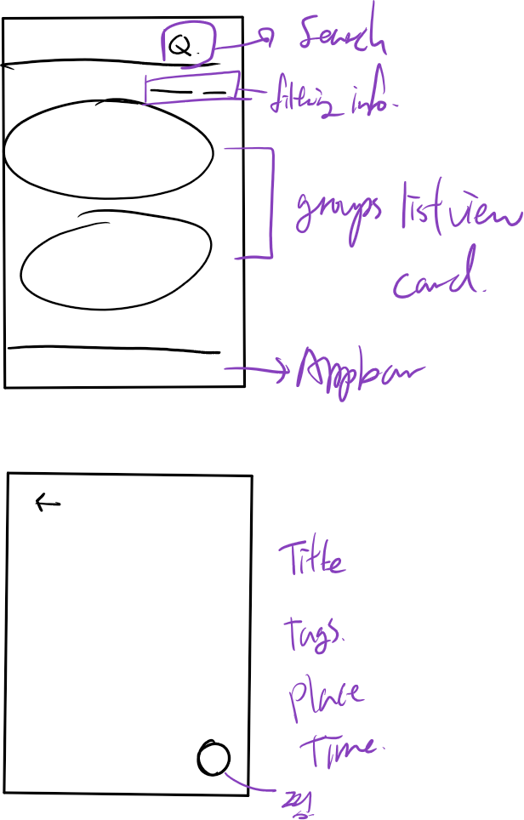
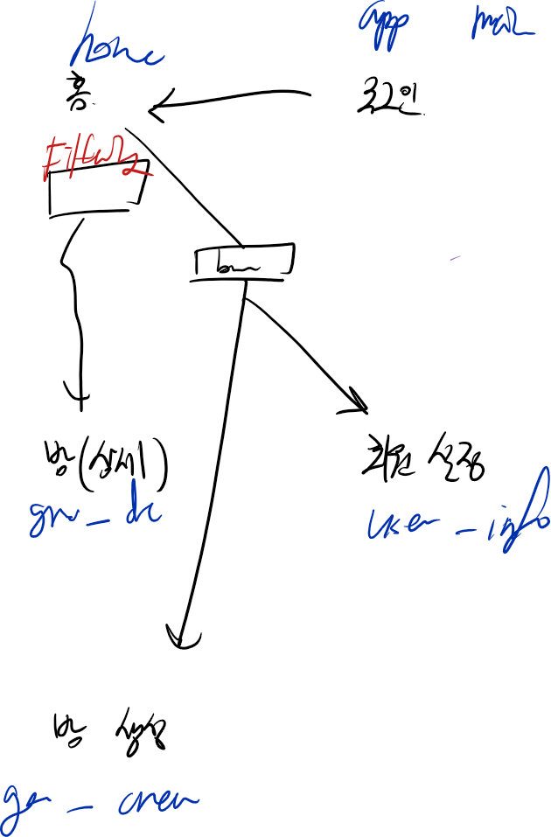
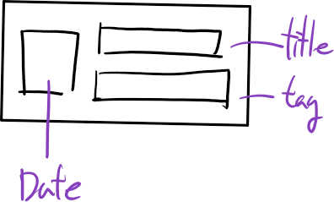
기획
여가 활동 카테고리 생성
생성된 소모임 방들 조회
파라미터에 따른 필터링
회원 정보에 따른 맞춤 알림
소모임 참여 관련 짧은 코멘트
(늦참,준비물 등등)

Slide 3




개발 환경
위치
플러터 + Firebase
Google Map API + Kakao Map API

Slide 4
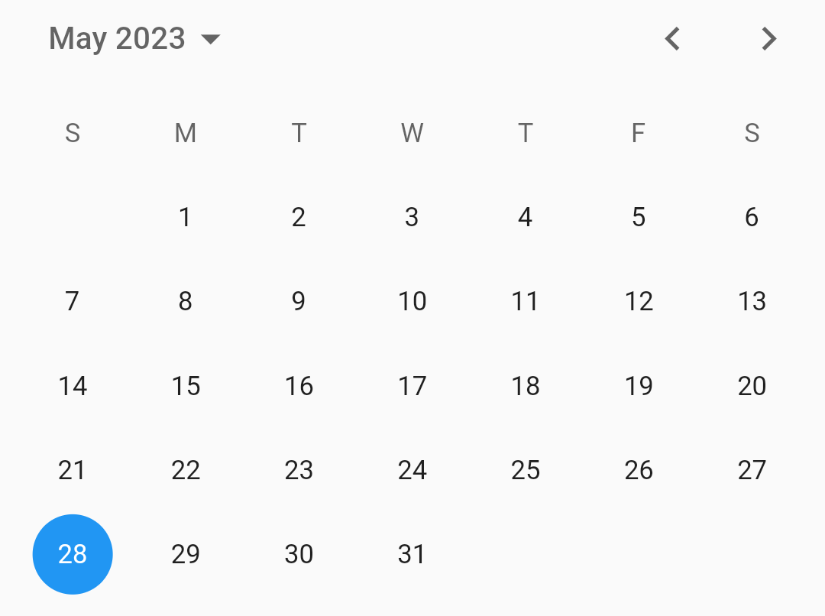
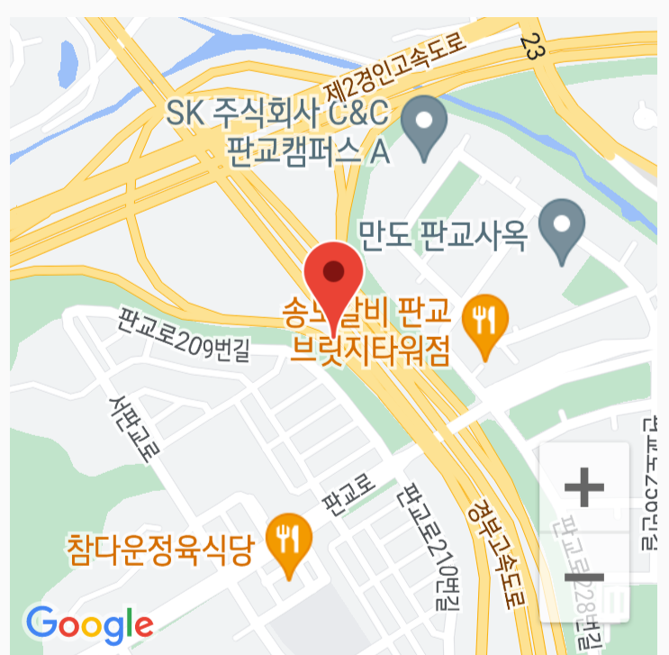
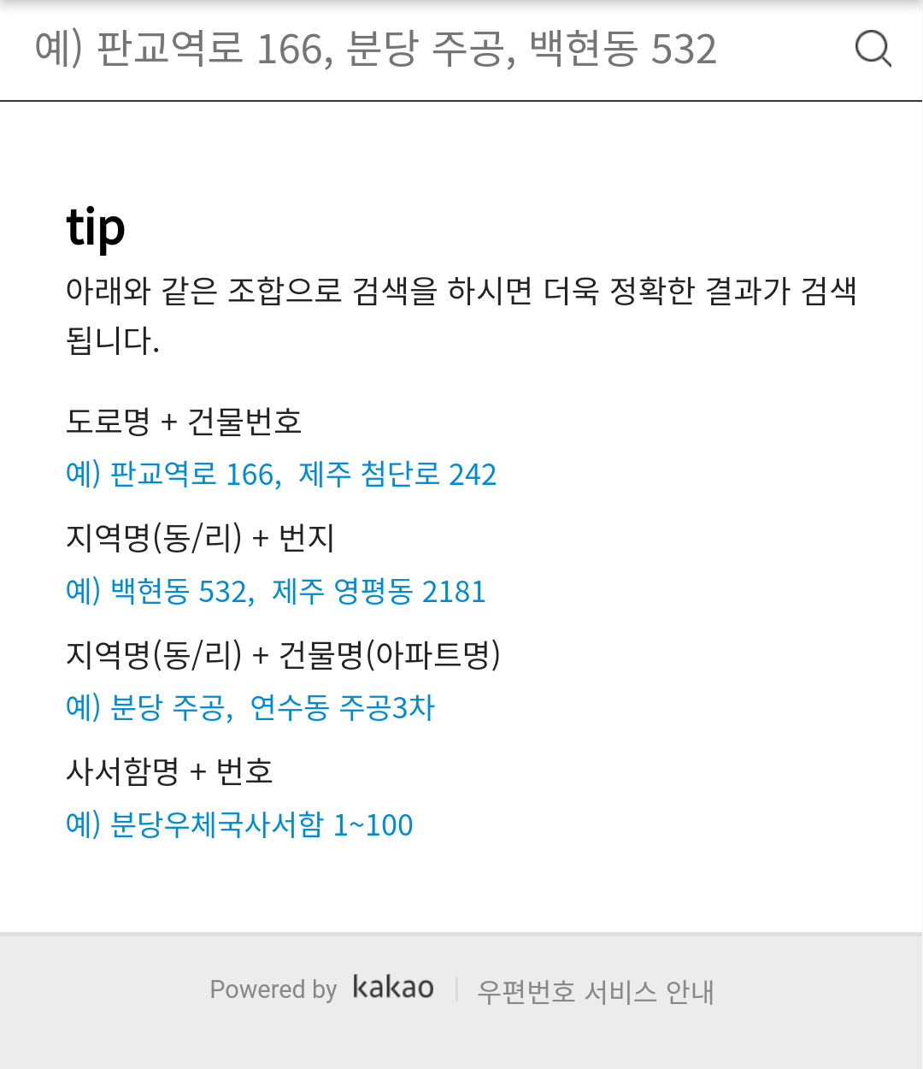
제작
calendar_date_picker2: ^0.5.2
google_maps_flutter: ^2.2.8
kpostal:
const_date_time: ^1.0.2

Slide 5
제작
search.dart
filter_page.dart
home.dart
group_create.dart
user_info.dart
group_detail.dart
src/group.dart
src/user.dart
main.dart
app.dart
login_page.dart
register_page.dart

Slide 6
결과물 시연

